Slide 1



Scuola di Teologia
Diocesi di Terni, Narni, Amelia
Anno accademico 2016/17
Corso
sui concetti fondamentali
di Teologia Morale
Bibliografia
F. Böckle I concetti fondamentali
della morale, Queriniana 1981
B. Häring, Liberi e fedeli in Cristo, Ed. Paoline, 1979
T. Goffi, G. Piana, Vita nuova in Cristo, Queriniana, 1983
P. Carlotti, Teologia della morale cristiana, EDB, Bologna 2016
Documenti del Concilio Vaticano II
Il Catechismo della Chiesa cattolica, L.E.V. 1992

Slide 2

1. Indice delle tematiche del corso
Introduzione: natura e compito della Teologia morale
  Rapporto con l’etica filosofica, con la Rivelazione,
  con le altre religioni.
La persona umana
  Creata ad immagine e somiglianza di Dio
  Composta di anima e corpo
  Il suo carattere creaturale
  La sua libertà: autonomia, autorealizzazione, responsabilità
Essenza della moralità
  L’agire umano
    Essenza dell’atto umano: l’elemento intellettuale (la conoscenza), l’elemento volontario (il consenso)
  L’agire morale
    L’essenza della moralità: conformità alla norma
    Moralità connessa con il dovere.
Occhio
alle
tematiche

Slide 3

2. Indice delle tematiche del corso
Fonti della moralità (elementi dell’atto morale)
  L’oggetto dell’azione (aspetto oggettivo dell’azione)
  L’intenzione dell’agente (scopo soggettivo dell’azione)
  Le circostanze che specificano l’azione
Le norme della moralità
  La legge morale, norma oggettiva per conoscere la moralità
  La legge morale naturale
  La legge divina positiva
  La legge umana
    Obbligo morale e cessazione dell’obbligo
Elementi
che
costituiscono
l’atto
morale

Slide 4

3. Indice delle tematiche del corso
La coscienza norma oggettiva per conoscere la moralità
  Natura della coscienza
    La coscienza come facoltà
    La coscienza come funzione
  Caratteristiche della coscienza
    Coscienza come habitus
    Giudizio della coscienza
Il peccato: natura del peccato
  Il peccato nell’insegnamento della Sacra Scrittura
  Il peccato nella comprensione della teologia
  Modalità e gravità del peccato
  Fonti del peccato: la tentazione, il diavolo, il ‘mondo’
  La vittoria sul peccato: la conversione

Slide 5
Introduzione
Natura e compiti
della Teologia Morale

Slide 6
Introduzione identità e compiti delle Teologia Morale
La Teologia, indaga su tutta la realtà di Dio che si rivela e “chiama” l’uomo ad entrare in dialogo con Lui.
La Teologia morale, (dal latino mos-moris = costume, comportamento, modo di agire)
Che cos’è. E’ parte della Teologia ed indaga sul comportamento della persona umana in “risposta” alla“chiama” di Dio (causa materiale).
Chi l’ha fatta. E’ stata prodotta dalla riflessione sulla Parola di Dio realizzata della Chiesa attraverso i secoli (causa efficiente).
Come è fatta. Sistematizzando i contenuti dell’insegnamento di Dio, offertoci attraverso la Rivelazione (causa formale).
Perché è fatta. Per offrire all’uomo delle indicazioni sulla modalità di risposta alla chiamata di Dio (causa finale).
Ha un rapporto con: l’etica filosofica, la Rivelazione e le altre religioni.
  Il Concilio Vat. II afferma: “Si ponga speciale cura nel perfezionare la Teologia morale, in modo che la sua esposizione scientifica, maggiormente fondata sulla Sacra Scrittura, illustri l’altezza della vocazione dei fedeli in Cristo e il loro obbligo di apportare frutto nella carità per la vita del mondo” (OT, n.16).

Slide 7



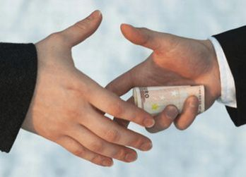
Deformazione del concetto di morale e rapporto con l’etica
Moralismo. Si verifica quando si considera la morale
fine a se stessa, il dovere per il dovere.
E’ la deformazione della morale.
Legalismo. E’ l’assolutizzazione della legge.
La legge fine a se stessa.
Riduzionismo. E’ la limitazione dei termini “morale”
e “moralità” a qualcosa che riguarda
un unico aspetto: sessuale, economico,
sociale…
Distinzione tra etica e morale a due livelli:
Per il principio di conoscenza
  L’etica fonda la sua conoscenza sulla ragione
  La morale si riferisce alla Rivelazione e alla fede.
Per lo scopo
  L’etica propone che tutto l’agire sia conforme alla ragione
  La morale indica come rispondere alla chiamata di Dio
Devi
E’
scritto

Slide 8
La persona umana soggetto originale in relazione

Slide 9
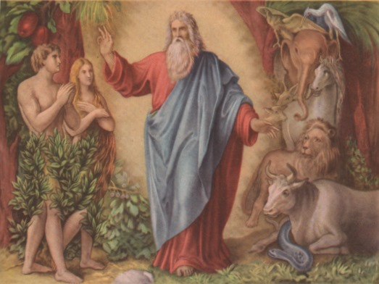
La persona umana
L’identità secondo l’antropologia cristiana
  Individuo creato ad immagine e somiglianza di Dio
“Dio disse: facciamo l’uomo a nostra immagine e somiglianza.” (Gen 1,26).
  Composto di anima e di corpo
    “Il Signore Dio plasmò l’uomo con la polvere della terra e soffiò nelle sue narici un alito di vita e l’uomo divenne un essere vivente” Gen 2,7).
  Ha carattere creaturale
    “Dio creò l’uomo a sua immagine; a immagine di Dio lo creò; maschio e femmina li creò” (Gen 1, 27).
  Dotato di intelligenza e volontà
    «Dio li benedisse e disse loro: "Siate fecondi e moltiplicatevi, riempite la terra; soggiogatela e dominate sui pesci del mare e sugli uccelli del cielo e su ogni essere vivente, che striscia sulla terra"» ( Gen 1, 28 ).
“Ti rendo grazie Signore:
hai fatto di me
una meraviglia stupenda” (Sal 139, 14)

Slide 10
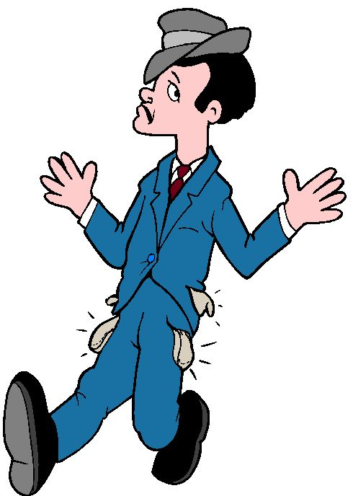
La persona umana: peculiarità e considerazioni
La Rivelazione evidenzia le caratteristiche della persona:
Identità/dignità
vocazione/responsabilità
individualità/relazionalità
uguaglianza, diversità e complementarietà
creaturalità/dipendenza
Ogni individuo è ad immagine e somiglianza di Dio
Capace di conoscere e scegliere
Singolarità, e dimensione sociale
Uguaglianza di natura
diversità di genere
capacità di integrarsi
Essere relativo per natura
Che cosa è l’uomo perché ti ricordi di lui,
Il figlio dell’uomo,
perché te ne curi?
Davvero l’hai fatto
poco meno degli angeli
di gloria e di onore
lo hai coronato (Sal 8, 5-6)

Slide 11
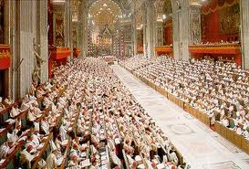
Il valore della persona attualizzato dal Con. Vat. II
Il Concilio Vat. II dà queste indicazioni riguardo alla persona.
“Cristo, svela pienamente l’uomo all’uomo e gli manifesta la sua altissima vocazione” (GS, n. 22).
Ciascuno consideri il prossimo come un altro «se stesso», perché “Tutti gli uomini creati ad immagine di Dio, hanno la stessa natura e la medesima origine;
tutti, redenti da Cristo, godono della stessa vocazione e del medesimo destino divino: è necessario perciò riconoscere ogn’or più la fondamentale uguaglianza fra tutti” (GS, n. 29).
Oggi urge l’obbligo che diventiamo prossimi di ogni uomo: vecchio, lavoratore straniero, esiliato, bambino, affamato…
Infatti, ciò che è contro la vita:
omicidio, genocidio, aborto, eutanasia,
mutilazioni, torture, deportazioni, schiavitù,
prostituzione, mercato delle donne e dei
giovani, lavoratori trattati come strumento
di guadagno, è certamente vergognoso,
guasta la civiltà umana e lede
gravemente il Creatore
(Cfr. LG, n. 27).

Slide 12
La persona nel Catechismo della Chiesa Catt.
L’immagine divina è presente in ogni uomo. Risplende nella comunione delle persone, a somiglianza dell’unione delle
persone divine tra loro (CCC, n. 1702).
Questa immagine di Dio nell’uomo, deformata dal primo peccato, in Cristo redentore e salvatore è stata restaurata nella sua bellezza originale e nobilitata dalla grazia di Dio (Cfr. CCC, n. 1701).
La persona umana partecipa alla luce e alla forza dello Spirito divino.
Grazie alla ragione,
è capace di comprendere l’ordine delle cose stabilito dal Creatore.
Grazie alla sua volontà,
è capace di orientarsi da sé al suo vero bene. Trova la propria realizzazione nel «cercare» e nell’«amare il vero e il bene» (CCC, n. 1704).
L’uomo, ferito nella propria natura dal peccato originale, è soggetto all’errore ed incline al male nell’esercizio della sua libertà (CCC, n. 1715)
Attenzione

Slide 13
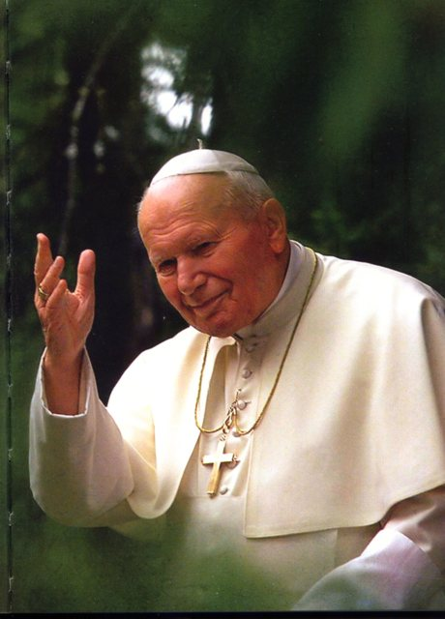
La centralità della relazione tra le persone
“Ecco la grande sfida che ci sta davanti nel millennio che inizia, se vogliamo essere fedeli a Dio e rispondere anche alle attese profonde del mondo.
Prima di programmare iniziative concrete, occorre promuovere una spiritualità della comunione, come
principio educativo in tutti i luoghi dove si plasma
l’uomo e il cristiano, dove si educano i ministri
dell’altare, i consacrati, gli operatori pastorali,
dove si costruiscono le famiglie e le comunità.
Spiritualità di comunione significa innanzitutto:
  Sguardo portato sul mistero della Trinità che abita in noi e la cui luce va colta anche sul volto dei fratelli
  Capacità di sentire il fratello come «uno che mi appartiene»
  Vedere ciò che di positivo c’è nell’altro, per accoglierlo e valorizzarlo come «dono di Dio per me».
  Saper «far spazio» al fratello, portando «i pesi gli uni gli altri».
Senza questo cammino spirituale, a ben poco servono gli strumenti esteriori della comunione. Diventerebbero apparati senz’anima, maschere di comunione” (NMI, n. 43).

Slide 14
Essenza della moralità
L’agire
morale
Atto umano
pensiero
parola
azione
L’elemento
intellettuale
L’elemento
volontario

Slide 15

Operari sequitur esse
E’ questo un adagio tomista, ripreso
da Schopenhauer, che evidenzia
come l’azione della persona,
scaturisce dalla sua realtà ontologica.
(dalla sua identità).
«Li riconoscerete dai loro frutti» (Mt 7,16).
Ne consegue,
che ogni individuo è responsabile delle proprie azioni,
in quanto sono espressione della propria natura, del proprio essere.
San Gregorio di Nissa (335 d.c.) nel trattato “L’ideale perfetto del cristiano”, usava un’espressione simile: “Agere sequitur esse”, indicando tre elementi che caratterizzano l’operato del cristiano:
il pensiero, la parola, che manifesta quanto è stato concepito, l’azione, che traduce nei fatti quanto è stato pensato.
Modello di questo modo di operare è G. Cristo.
Che significa?

Slide 16


Essenza della moralità
Nell’agire, la persona umana rivela ciò che è, come appunto evidenzia l’espressione tomista “Operari sequitur esse”.
  Infatti, il comportamento proprio della persona, comprende:
  - l’elemento intellettuale (la comprensione)
  l’elemento volontario (il consenso, l’adesione a ciò che si è compreso)
  Questi due elementi insieme, danno luogo
  all’atto umano (actus humanus),
  che ordinariamente si esplicita in un’azione.
  Diversa è invece l’azione istintiva, che non implica
  queste facoltà.
  Es. Stendere le mani in caso di caduta
  (actus hominis).

Slide 17

  Condizioni che influiscono sull’atto umano
L’essere umano è persona costituita dall’unione dell’anima con il corpo.
La corporalità apre ed espone la persona al mondo esterno e le conferisce una serie di opportunità e condizionamenti.
Di conseguenza, sull’atto umano si determinano:
    Influssi generali: ambiente, ereditarietà, carattere, malattie, decisioni di altri soggetti.
    Influssi particolari: inavvertenza, ignoranza, forza dell’abitudine, costrizione fisica o psichica, stanchezza.
Pertanto, secondo Rahner l’atto umano presenta nella propria struttura una fondamentale precarietà che può influire sulla nostra azione e spesso anche comprometterla.
Per questo è necessario il discernimento.
Tuttavia, la fondamentale libertà di decisione,
non è eliminata a causa di tali influssi.
Corpo-
ralità:
Oppor-
tunità
Condi-
ziona-
menti

Slide 18
Agire umano
(actus humanus)
Atto che deriva dalla consapevolezza razionale
e dalla volontà.
Richiede quindi:
Intelletto, per la conoscenza e la
comprensione.
E’ l’atto proprio della persona (actus humanus,)
Volontà, che permette la realizzazione concreta di ciò che si è compreso,
attraverso Il consenso.
Riguardo
alla conoscenza
Perfetto
L’atto
umano
Imperfetto
L’atto
volontario
Diretto
Riguardo
all’effetto
Indiretto
Riguardo
all’esplicitazione
Interno
Esterno
Influssi generali: realtà esterne
Condizioni
che influiscono
sull’atto umano
Inavvertenza
Ignoranza
Forza dell’abitudine
Costrizione fisica o psichica
Influssi particolari:

Slide 19

L’agire morale (actus moralis)
L’atto umano (actus humanus) come precedentemente detto, è l’atto razionale e libero.
Ma libertà non vuol dire capriccio, né totale arbitrio e neppure mancanza di norme di riferimento.
La persona umana, in quanto creatura ad immagine
di Dio, è inserita nell’ordine complessivo della creazione e della salvezza.
Di conseguenza, ogni suo atto è necessario che sia in relazione a tale ordine.
Per cui, la persona agisce moralmente nella misura in cui si adegua liberamente a quest’ordine;
di conseguenza, obbedisce a Dio e quindi l’atto umano diventa atto morale (actus moralis) e quindi si verifica l’agire morale.

Slide 20

La moralità connessa con il dovere
L’atto morale, esige di essere voluto, scelto liberamente.
Dove si colloca allora il dovere?
Il dovere si pone come legame morale ad un valore superiore,
al quale si può anche opporre un rifiuto, perché non toglie la libertà psicologica. (Vedi il comportamento dei nostri progenitori).
Questo legame si distingue:
    dalla costrizione fisica (violenza)
    “ “ psichica (timore)
    “ “ logica (dare l’assenso al giudizio 2+2= 4)
Il dovere morale deriva dalla volontà di Dio che ha creato un determinato ordine.
Per cui,
La persona agisce bene, quando opera in maniera
conforme al suo essere creaturale e quindi in sintonia
con la volontà, con il progetto di Dio.
Agisce male, se sceglie di agire in maniera difforme dal
suo essere creaturale e quindi dal progetto di Dio.
E,
il dovere?

Slide 21
Dov’è l’essenza della moralità
Per moralità, si intende il rapporto dell’azione liberamente voluta, con la norma o progetto.
Norma, significa ordinamento, inteso come indicazione di un ordine stabilito e di scopo (Es. il progetto di costruzione di una penna che ne dà identità e scopo).
Quindi,
è moralmente buona l’azione che è in rapporto
con la norma ed è regolata da essa
è moralmente cattiva, l’azione che non è in
rapporto con la norma e la viola.
Pertanto, è importante individuare dove si colloca la norma.
Riguardo alla persona umana, l’antropologia cristiana ci dice che la norma è nel nostro stesso essere, considerando che l’agire scaturisce dall’essere (agere sequitur esse).
Considerando che l’essere umano non è un assoluto, ma una creatura che ha la propria origine in Dio, è lo stesso Dio la norma ultima e non normata dell’agire umano.
Di conseguenza, compiere il bene, significa non il semplice adempimento di un precetto, ma agire per la realizzazione
del proprio essere, della propria identità.

Slide 22

Schema riassuntivo dell’agire morale
  E’ dato dalla conformità dell’azione
  con la norma ed esclude la costrizione.
  Si colloca dentro la nostra stessa realtà creaturale
  Dio, è la norma ultima di riferimento del nostro agire
L’agire
morale
Moralità connessa con un dovere
- L’atto morale deve essere voluto liberamente
- Il dovere esprime un legame morale della volontà,
a un valore superiore ma non toglie la liberà psicologica (= legame morale)
Il legame morale, si distingue
dalla costrizione
- Fisica (violenza)
- Psichica (timore)
- Logica (assenso a giudizi indiscutibili)

Slide 23

Le fonti della moralità
Tre elementi costituiscono un’azione
e ne determinano la moralità.
Lo scopo oggettivo (l’oggetto) a cui mira l’azione e ne fornisce la bontà o meno (finis operis).
Le circostanze. Determinazioni ulteriori che fanno
crescere o diminuire il grado di
moralità delle azioni.
L’intenzione dell’agente. E’ il bene finale, ma che da
subito muove l’agente a porre l’atto e
determina il valore ultimo dell’azione (finis operantis)
Lo scopo oggettivo, dà la prima forma all’azione morale, l’intenzione, ne dà il valore ultimo e possono non coincidere.
Es. Lo scopo oggettivo dell’elemosina, è portare aiuto. L’intenzione di chi opera, può concordare o divergere con lo scopo oggettivo.
Inoltre,
la morale esige l’accordo dell’azione con la norma morale sia nel contenuto che nell’intenzione. Solo allora è realizzazione di un bene.
Pertanto, il fine, non giustifica i mezzi, perché in un oggetto moralmente cattivo, l’azione resta moralmente riprovevole, nonostante uno scopo buono. Es. Rubare per fare l’elemosina.
Scopo
Circostanze
Intenzione

Slide 24
L’ effetto dell’ azione
Oltre all’azione, è necessario considerare anche l’effetto che, derivando dall’azione stessa, acquista un significato morale.
Due regole principali :
  Di un effetto direttamente voluto, l’agente ne ha la piena responsabilità morale.
  Di un effetto cattivo, voluto indirettamente,
  l’agente è responsabile solo se:
    prevede l’effetto cattivo
    poteva impedirlo (nel caso di un’azione non comandata o evitabile, prendendo le opportune precauzioni. Es. incidente)
    doveva impedirlo. Vale soprattutto per l’effetto cattivo derivante da una omissione (i genitori che devono tenere lontani i figli dai cattivi compagni)
  L’azione a doppio effetto, non deve essere omessa ad ogni caso, a motivo dell’effetto cattivo (Es. l’intervento per la guarigione della madre e la morte del figlio).

Slide 25

Le norme della moralità
Perché ci sia il modo di prendere consapevolezza dei singoli doveri morali della persona, occorre il riferimento alla norma,
così caratterizzata:
oggettiva = legge morale
espressione della volontà di Dio,
che ordina il libero agire dell’uomo.
NORMA
soggettiva = coscienza
capacità della persona di accogliere l’appello della legge morale e determinare l’agire morale concreto.

Slide 26
La legge morale
Le indicazioni del Catechismo della Chiesa Cattolica, caratterizzano così la legge morale.
E’ un ordine emanato dal Creatore in vista del fine da perseguire da parte delle creature.
In senso biblico, è opera della Sapienza divina ed indica alla persona umana le vie, le norme di condotta, che conducono al bene.
Tertulliano, così presenta la legge morale:
  «L’uomo è il solo tra tutti gli esseri animali che possa gloriarsi d’essere stato degno di ricevere una Legge da Dio; animale dotato di ragione, capace di comprendere e di discernere, egli regolerà la propria condotta valendosi della sua libertà e della sua ragione, nella dolce obbedienza a colui che tutto gli ha affidato”.
La legge morale ha espressioni diverse, tutte coordinate tra loro:
  la legge eterna, fonte di tutte le leggi;
  la legge naturale;
  la legge rivelata, antica e nuova;
  le leggi civili ed ecclesiastiche.

Slide 27
La legge eterna
Legge eterna di Dio (Lex aeterna) è il progetto eterno e universale di Dio, che ordina tutto il creato verso il fine ultimo.
Secondo San Tommaso, la legge eterna,
• è «il disegno della sapienza divina in quanto orienta ogni atto e ogni moto, verso il fine ultimo».
• è fondata nella essenza di Dio
• è la fonte principale di ogni altra legge
• è un atto eterno, che ha avuto una promulgazione temporale nella creazione e nella rivelazione e per questo si distingue in:
• legge morale naturale
• legge divina positiva

Slide 28
La legge morale naturale
La legge morale naturale, è una legge non formulata.
San Tommaso, partendo dall’idea che la legge eterna è così intima alla realtà da identificarsi con la natura delle cose, così la definisce:
“partecipazione alla legge eterna, da parte della creatura, fornita di intelligenza”.
Pertanto, per San Tommaso la legge morale naturale è una legge razionale, in quanto l’essere umano è persona spirituale e razionale ad immagine di Dio e non tende al suo scopo in maniera istintiva, ma in base alla libera responsabilità.
In questa realtà dell’essere, sta il fondamento ontologico della legge naturale.
Quando la legge naturale viene formulata, partendo dal presupposto di elementi ontologici certi e validi
per ogni persona, si chiama legge morale naturale,
o diritto naturale.

Slide 29

Conoscenza naturale della legge morale
Punto di partenza di ogni conoscenza naturale e di ogni agire morale naturale, è Dio.
San Paolo nella lettera ai Romani afferma che anche i pagani hanno una conoscenza naturale della legge morale.
“Quando i pagani, che non hanno la legge, agiscono per natura secondo la legge, essi, pur non avendo la legge, sono legge a se stessi; dimostrano così che quanto la legge esige, è scritto nei loro cuori” (Rm 2,14-15).
Questa conoscenza naturale della legge morale, è alla base del comportamento di ogni persona; per cui, quando l’agire è in sintonia con la legge morale, si verifica un comportamento virtuoso.
Gesù ne dà un esempio quando parla
del giudizio finale (Mt 25, 31-56),
dove la solidarietà è resa degna
di ricompensa eterna.

Slide 30
Diffusione della legge naturale
Fin dall’antichità il concetto della legge naturale e dei conseguenti diritti naturali è stato affrontato dalle varie culture: dai filosofi greci (Platone, Aristotele e Stoici),
da quelli Romani. (Seneca, Arnobio, Cicerone, ….)
In tutte le società antiche i principi dei diritti umani son stati fissati nei testi religiosi (Bibbia, Veda, Corano, Confucio) attraverso i secoli.
Nell’epoca moderna, una grande affermazione dei diritti umani si è avuta con la dichiarazione universale dei diritti umani firmata a Parigi nel dicembre del 1948, che in 30 articoli,
riporta i principali diritti universalmente riconosciuti.

Slide 31
Legge morale naturale: è una legge non formulata, partecipazione alla legge eterna (presente nella creazione) da parte della creatura fornita di intelligenza.
Legge divina
Lex aeterna
Progetto eterno
di Dio, che ordina
tutto il creato
verso il
fine ultimo
Dà luogo al diritto naturale
Antico Testamento
Ha la massima espressione nella Toráh
Legge divina Positiva
rivelata espressamente
da Dio
Nuovo Testamento
In Gesù la Parola eterna fatta carne,
la norma dell’agire
per il cristiano
Legge
morale
Norma
Oggettiva
Espressione
della
volontà di
Dio
che
regola il
libero
agire dell’uomo
Legge umana: applicazione della legge divina alle situazioni umane,
da parte dello Stato e della Chiesa. Quando è
Retta
opportuna
possibile
Obbliga
moralmente

Slide 32
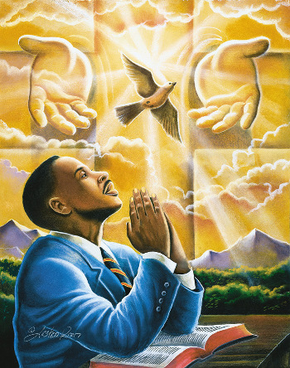
La coscienza
Norma soggettiva
Per conoscere la moralità

Slide 33
La coscienza: norma soggettiva
Coscienza: capacità della persona di accogliere l’appello della legge divina oggettiva e spingere verso il concreto agire morale.
E’ una norma soggettiva, perché appartiene interamente alla persona e determina la moralità di un’azione personale.
La Sacra Scrittura ne parla della coscienza?
Né l’A.T. né il Vangelo definiscono la coscienza, ma vengono presentate abbondanti situazioni di coscienza:
cattiva coscienza dei progenitori (Gen 3,7ss)
perversa coscienza di Caino (Gen 4,10)
Natan e David (II Sam 12)
disperazione di Giuda Mt 27,3)
tradimento di Pietro (Mc 14, 66ss)
Nelle lettere degli apostoli, si trova il termine syneidesis come qualità del cuore umano che, illuminato dalla fede, esprime un giudizio morale (Rom (14,23)”Lo scopo del comando è però la carità, che nasce da un cuore puro, da una buona coscienza e da una fede sincera”1Tim 1,5)

Slide 34
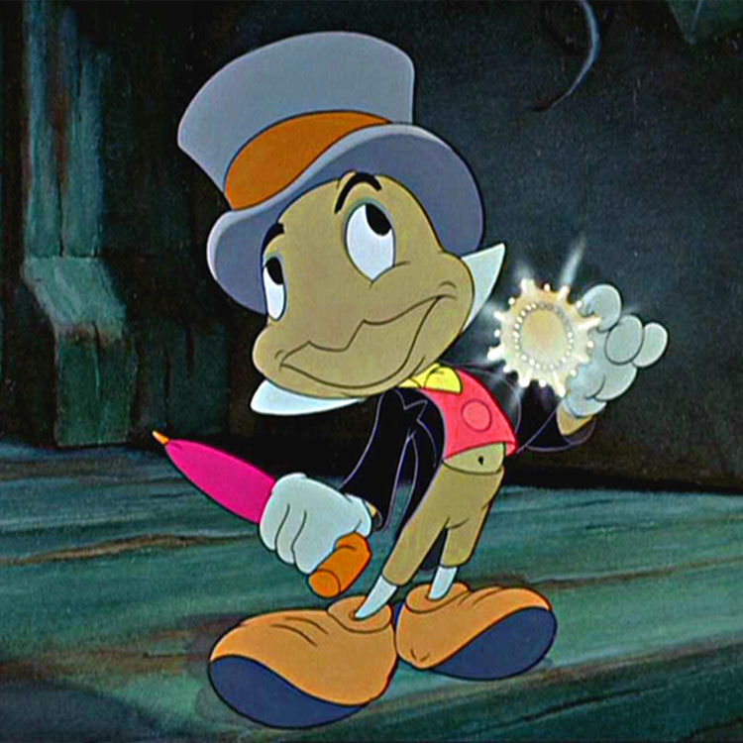
Espressioni in riferimento alla coscienza
  Voce della coscienza
  Buona coscienza
  Avere la coscienza pulita
  Te lo dico in coscienza
  Coscienza tranquilla
  La coscienza non inganna
  Cattiva coscienza
  Esame di coscienza
  Uomo di coscienza
  Agire secondo coscienza
  Coscienza collettiva
  Coscienza insensibile
  Senza coscienza
  In materia di coscienza
  Secondo coscienza

Slide 35

La coscienza nel Catechismo della C.C.
Il Catechismo della Chiesa cattolica ai nn. 1776-1779:
definisce la coscienza come
il nucleo più segreto e il sacrario dell’uomo, dove egli si trova solo con Dio, la cui voce risuona nell’intimità più profonda”.
L’indicazione delle responsabilità e dei doveri.
Il giudizio delle scelte, e della qualità morale dell’atto, che si manifesta approvando ciò che è buono e denunciando quello che è male.
La voce di Colui che ci parla velatamente, ci istruisce e ci guida.

Slide 36

Rapporto tra norma oggettiva e soggettiva per conoscere la moralità
La legge è una norma oggettiva,
rivolta alla persona dal di fuori, per informarla sul carattere mortale di un’azione.
La coscienza, è una norma soggettiva,
interna al soggetto, capace di accogliere l’appello della
norma oggettiva, in vista di realizzare l’agire morale e di darne un giudizio.

Slide 37
Natura e processo della coscienza
La coscienza è la capacità naturale mediante la quale lo spirito umano è in rapporto con la verità oggettiva e col bene. Quindi, con Dio (specchio).
Modo di procedere della coscienza
L’intelletto, attraverso la coscienza riflette la legge morale naturale ed esprime un giudizio sul bene che ha conosciuto.
La volontà entra in funzione per decidere di aderire o meno a questo bene.
Intelletto e volontà possono divergere nell’azione, quando si lasciano illudere da un falso miraggio. Questo disaccordo, provoca un dolore una ferita ontologica nell’anima che, essendo ad immagine di Dio, vorrebbe aderire al bene.
La formazione/educazione della coscienza, porta gradualmente a percepire il concetto di bene morale ed il quadro personale dei valori (coscienza dei valori).
Si viene a formare un habitus, presupposto per il giudizio pratico della coscienza.
Se la volontà sceglie ciò che non è bene, la coscienza avverte una ferita (rimorso), essendo attratta dal bene, perché creata dall’amore eterno.

Slide 38
Funzione della coscienza
Per funzione della coscienza, si intende l’azione della coscienza come facoltà che interviene in una concreta decisione morale.
Decidere non è facile né immediato. Pertanto, nell’atto di decisione si possono distinguere tre fasi:
  Coscienza antecedente
  Un concreto comportamento viene rapportato su una scala di valori morali e attraverso la prudenza, si formula un giudizio provvisorio.
  Momento decisionale
  E’ il momento in cui si prende liberamente una decisione concreta e ci si assume la responsabilità di quanto deciso.
  Coscienza conseguente
  E’ l’approvazione della decisione presa, o la disapprovazione, se questa è difforme dalla scala dei valori di riferimento.
Tranquillità o rimorso, sono quindi gli effetti di questa terza fase.

Slide 39
Caratteristiche della coscienza
Superficiale, quando si decide e si agisce senza una valutazione adeguata
Attenta, quando viene costantemente valutata la qualità morale di un’azione.
Delicata, quando si ha una chiara percezione della differenza tra il bene e il male,
senza scadere nella scrupolosità (fatto psichico morboso) o nel lasssismo
1. La coscienza
come habitus
si caratterizza come
Retto: quando risponde all’oggettiva norma morale
Erroneo: se si giudica un’azione in maniera falsa, partendo da falsi principi
2. Il giudizio
della coscienza
Certo, quando si ha certezza di giudizio
Dubbio, in caso di incertezza di giudizio

Slide 40
Principi relativi al giudizio della coscienza
Di fronte a possibili dubbi pratici, sono da tenere presente tre principi e tre soluzioni.
Tre principi
    Primo principio. Norma incondizionata dell’agire, è la coscienza insieme retta e certa. Quindi è per sé obbligante.
    Secondo principio. Non bisogna mai agire contro la propria coscienza certa, anche quando è invincibilmente erronea.
    Terzo principio. Nessuno deve agire con un dubbio pratico e con coscienza vincibilmente erronea. Per l’agire morale, si richiede la certezza morale che l’azione in questione è buona.
  Tre soluzioni a dubbi pratici, tutte riconosciute valide
    Metodo diretto. Per avere una certezza pratica, si chiede consiglio a chi è esperto.
    Metodo indiretto. Si ricorre ai principi riflessi.
    Ad esempio: il bene pubblico prevale sul bene privato. Nel dubbio bisogna decidere a favore dell’accusato. Non si può presumere un fatto, ma bisogna provarlo.
    Possibilità di decidere per la libertà, quando ci sono le stesse fondate ragioni sia per l’individuo che per la legge (probabilismo, equiprobabilismo).

Slide 41
La coscienza (quadro riassuntivo)
1. Coscienza come facoltà: capacità innata della persona umana,
(coscienza originaria) mediante la quale essa è in rapporto con la verità oggettiva e con il bene.
- Attraverso l’esperienza e la formazione,
nella persona
crescono
- Il concetto di bene morale
- Il quadro dei valori
gli atteggiamenti fondamentali della moralità
La coscienza
descritta
della Teologia scolastica
Tutto ciò, costituisce la coscienza morale come habitus che forma il presupposto fondamentale e decisivo, per il giudizio pratico della coscienza, coniugando conoscenza e decisione.
2. Coscienza come funzione: attuazione della coscienza
come facoltà, in una concreta
decisione morale,
che avviene in tre fasi:
- coscienza antecedente
- vera decisione della coscienza
- coscienza conseguente
3. Caratteristiche della coscienza: attenta, delicata, retta, certa

Slide 42
Una coscienza specificatamente cristiana
Se prendiamo sul serio la nostra identità di cristiani, si sviluppa in noi una coscienza specificatamente cristiana, che parte:
dalla consapevolezza di essere una nuova creatura in Cristo, contrassegnati da quella libertà e fedeltà che scaturisce dalla fede
in Cristo;
dalla sequela gioiosa, grata e umile di Colui che il Padre ha
mandato come nostra Via, Verità e Vita;
dall’adesione totale a Colui che ci conduce al Padre, ci dona lo Spirito Santo, per una nuova comprensione di noi stessi
e un nuovo rapporto con i fratelli.
Di conseguenza, la coscienza specificatamente cristiana
  è consapevolezza di non essere più sotto il regime della legge, ma sotto la grazia (Rm 6,14), di essere stati amati per primo e gratuitamente “Non siamo stati noi ad amare Dio, ma è lui che ha amato noi e ha mandato suo Figlio come vittima di espiazione per i nostri peccati”(1Gv 4, 10)
  E il nostro agire, dovrebbe essere una risposta a questo amore gratuito per realizzare il progetto che da sempre Dio ha su ognuno di noi.

Slide 43
L’opzione fondamentale
L’opzione fondamentale
E’ una decisione che orienta e abbraccia tutta la persona, dando senso e orientamento a tutta la sua vita.
E’ il fondamento basilare della moralità, perché riassume e orienta tutta la vita morale di un soggetto e tutto va compreso a partire da essa.
Sant’Agostino (354-430) e SanTommaso (1225-1274) definivano tutto ciò «fine ultimo» che deve estendersi a tutto l’agire morale della persona.
L’opzione fondamentale è uno dei pilastri su cui è andato costruendosi il rinnovamento della morale, specie nella sua presentazione pedagogica, nel superamento della valutazione del singolo atto.
La vita di una persona è caratterizzata dall’essere "una risposta“ ad una "vocazione“. La teologia attuale stabilisce uno stretto legame tra l’opzione fondamentale e il dono della grazia. La tensione a realizzare la propria pienezza di senso inficiata dal peccato, è ravvivata dalla grazia che rafforza l’opzione fondamentale, in vista della realizzazione del progetto di vita.

Slide 44


Il peccato
Peccato e colpa,
fenomeni primordiali nella vita e nella storia dell’essere umano

Slide 45
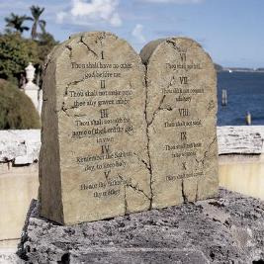
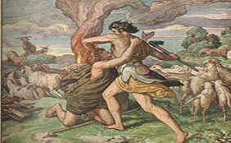
Natura del peccato
Il peccato nell’insegnamento della Sacra Scrittura
La Sacra Scrittura non ci offre una definizione concettuale del peccato.
Tuttavia, colpa e peccato nella Bibbia hanno un ruolo importante, perché tutta la storia dell’umanità si caratterizza come storia del rifiuto e del ritorno a Dio.
L’essenza più profonda del peccato sta nel
rifiuto della volontà di Dio, nella ribellione
al suo progetto, nel tentativo di indipendenza
da Lui ed in un rapporto conflittuale con
il fratello.

Slide 46
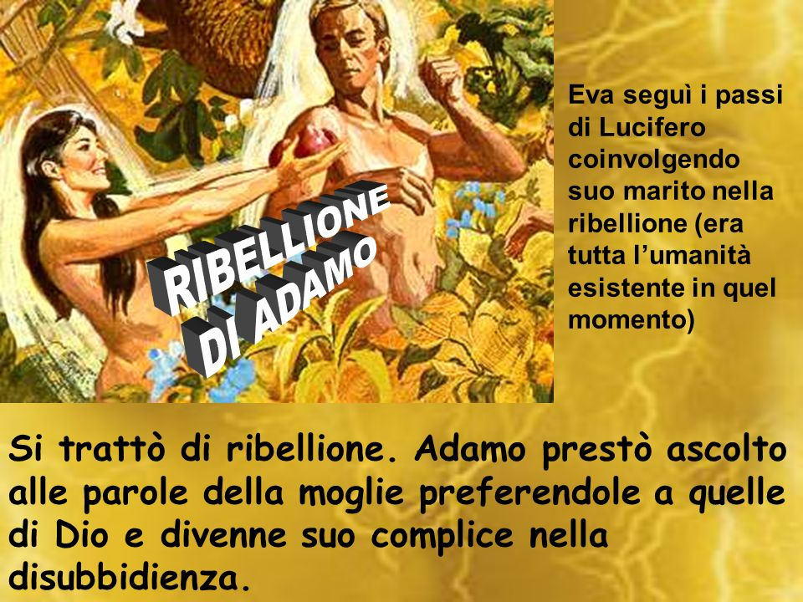
Caratterizzazione del peccato dell’A.T.
Nell’A.T. il peccato si caratterizza come
  Ricerca sbagliata dell’autonomia morale (Gn 3,11)
  Ribellione contro Javè. “Diamoci un capo e torniamo in Egitto” (Nm 14,4)
  Abbandono di Dio. “Perché hai disprezzato la parola del Signore, facendo ciò che è male ai suoi occhi?” (II Sam 12,10)
  Infedeltà o adulterio “La terra è stata profanata, perché hanno trasgredito le leggi” “Hanno commesso adulterio con i loro idoli e hanno fatto passare per il fuoco i loro figli” (Is 24,5; Ez 23,37) .
  Cattiva intenzione che parte dal cuore.
  “L’stinto del cure umano è incline al male fin
  dall’adolescenza” (Gn 8,21) .
  Istigazione del diavolo. “Dell’invidia del diavolo
  ne fanno esperienza coloro che gli appartengono
  (Sap 2,24) .

Slide 47
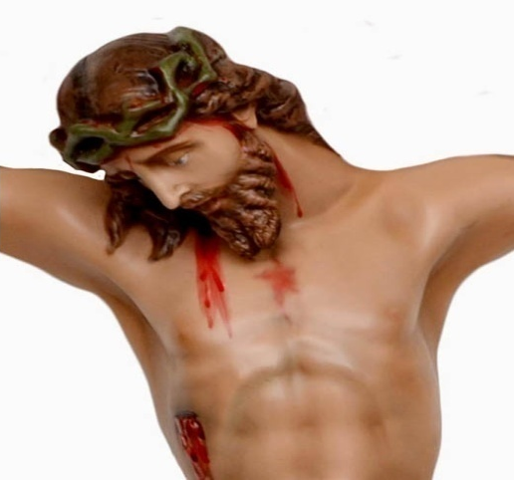
Natura del peccato nel N.T.
Un retto concetto sul peccato e la colpa, è possibile solo alla luce dell’incarnazione.
  Gesù è il redentore del peccato, è venuto nel mondo
  “per dare al suo popolo la salvezza col perdono dei suoi
  peccati” (Lc 1,77).
  E’ “L’agnello di Dio che toglie i peccati del mondo” (Gv 1,29).
  “Non è venuto per i giusti, ma per i peccatori” , “per salvare ciò
  che era perduto” (Mt 9,13; 18,11).
  Ha il potere di rimettere i peccati. “Ora sappiate che il Figlio dell’uomo ha il potere sulla terra di rimettere i peccati. Disse al paralitico…”. (Mt 9,6; Mc 2,10).
  Dà agli apostoli e ai loro successori il potere di rimettere i peccati (Gv 20,32).
  Il peccato si presenta come un dominatore che entra nel mondo con Adamo e assoggetta tutti alla morte. “Come a causa di un solo uomo il peccato è entrato nel mondo e con il peccato la morte, così anche la morte ha raggiunto tutti gli uomini, perché tutti hanno peccato” (Rm 5,12) .
  Nel piano di salvezza di Dio, in G. Cristo secondo Adamo, il peccato è sconfitto “Cristo è risuscitato dai morti, primizia di coloro che sono morti. Poiché se a causa di un uomo venne la morte, a causa di un uomo verrà anche la risurrezione dai morti” (ICor 15,20) .

Slide 48
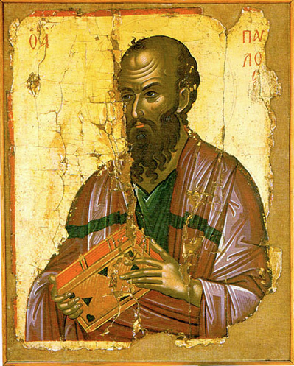
L’inclinazione al peccato
Sia l’umanità che le singole persone, hanno un’inclinazione al peccato, e con le sole proprie forze non ci si può liberare da questa inclinazione.
San Paolo delinea questa situazione con chiarezza
nella lettera ai Romani
“Tutti, giudei e greci, sono sotto il dominio del peccato…
Tutti hanno traviato e si sono pervertiti” (Rm 3,9-12).
Della schiavitù del peccato, San Paolo ne fa
esperienza in prima persona.
“Io so che in me, cioè nella mia carne, non abita
il bene; c’è in me il desiderio del bene, ma non
la capacità di attuarlo.
Infatti io non compio il bene che voglio,
ma il male che non voglio. Ora, se faccio quello che
non voglio, non sono più io a farlo, ma il peccato che abita in me…nelle mie membra vedo un’altra legge che muove guerra alla legge della mia mente e mi rende schiavo della legge del peccato” (Rm 7,18-20).

Slide 49
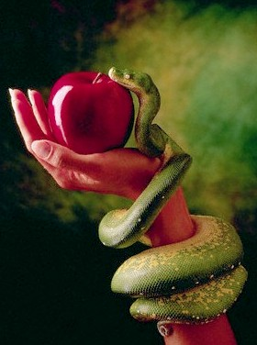
Il peccato nella comprensione della teologia
Il peccato è sempre una decisione libera e assoluta della persona, contro una richiesta di Dio.
E’ un rifiuto da parte della creatura della volontà del creatore (aversio a Deo).
Ma in questa libera decisione, si manifesta una contraddizione:
  La libertà della creatura si fonda in Dio e tuttavia si manifesta contro Dio. Come può accadere ciò?
Per comprendere la natura del peccato e la sua possibilità, cerchiamo di vedere il peccato come atto, come ribellione, e come segno.

Slide 50
Il peccato come atto
Il peccato è sempre una decisione libera e assoluta, un atto esplicito della persona.
Per cui la causa del peccato sta proprio nella libertà della persona.
Ogni persona ha la possibilità di esprimersi nella libertà e ogni scelta è tendenzialmente indirizzata al bene, anche quando vuole il male, in quanto lo può volere solo sotto la maschera del bene.
Quindi, la persona può illudersi e considerare come non bene il bene autentico e porre come assoluto un bene apparente, pur sapendo nel profondo della sua coscienza che ciò non è né può essere vero.
E’ questa la natura e la grande contraddizione del peccato che si manifesta come hamartia, opposizione al gratuito dono di Dio stesso.

Slide 51
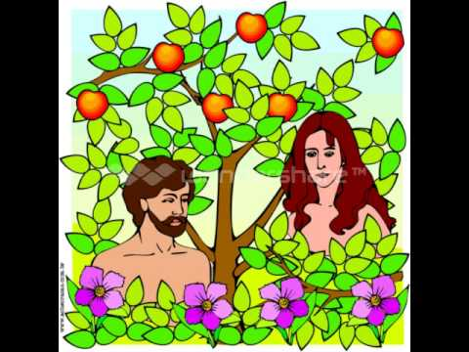
Il peccato come ribellione
Il peccato consiste nell’uscire fuori dalla situazione originaria, è la rottura con la legge e la volontà di Dio.
I profeti dell’A.T. a proposto dei peccati del popolo, parlano di tradimento, di ribellione, di rottura dell’alleanza.
Gesù nelle parabole si esprime in modo simile. I vignaioli usurpatori, esprimono un rifiuto di ciò che è voluto da Dio.
Il dramma del peccato consiste in questo paradosso:
l’essere umano, la cui esistenza vera dipende in tutto dall’amore di Dio, senza questo amore è privo del suo vero fondamento esistenziale.

Slide 52
Il peccato come segno
Gli atti peccaminosi che si verificano nella nostra vita, sono segno, manifestazione di qualcosa che si realizza nel profondo.
Come l’albero si riconosce dai frutti buoni o cattivi, così l’adesione o il rifiuto alle indicazioni di Dio (leggi), fornisce la chiave per scoprire l’orientamento fondamentale della persona.
La natura del peccato diventa segno dell’allontanamento da Dio che si attualizza in specifici atti umani.
Il peccato detto mortale, si pone come rifiuto esplicito di Dio e un rivolgersi in modo egoistico a se stesso abusando delle persone e delle cose.

Slide 53

Differenza del peccato: veniale e mortale
Sebbene la Sacra Scrittura non conosca i concetti di peccato mortale e peccato veniale secondo la definizione tradizionale, conosce tuttavia peccati gravi e peccati lievi.
  I peccati gravi. Quelli che sono degni di morte (Rm 1,29), quelli che escludono dal Regno di Dio (Gal 5,19), quelli la cui fine è la morte (Rm 6,23)
  I peccati lievi che il giusto commette ogni giorno. Appoggiandosi a questa distinzione, la tradizione ecclesiale ha sempre tenuto presente la differenza tra peccato mortale e peccato veniale.
  Il peccato mortale distrugge la vita della grazia (la partecipazione alla vita di Dio).
  Il peccato veniale non toglie lo stato di
  grazia.

Slide 54
Fonti del peccato
Il peccato è atto della volontà libera. Ma la volontà è sottoposta alla tentazione esteriore ed interiore. Sono le fonti del peccato.
La tentazione esteriore
  Il diavolo, principe di questo mondo (Gv 14,30), è il tentatore. Si aggira come un leone ruggente, ma nella fede noi possiamo resistergli (IPt 5,8ss).
  Il mondo, è formato da tutti gli uomini che temono la luce della verità (Gv 3,19); è il mondo delle tenebre (Ef 2,2).
La tentazione interiore
  Acquista la sua pericolosità a causa della cattiva cupidigia dell’uomo vecchio che è in noi.
E’ da notare che nessuna tentazione, per quanto grave, è peccato.

Slide 55
Condizioni del peccato
Secondo la teologia scolastica, perché si verifichi il peccato mortale, è necessario che si verifichino insieme tre condizioni:
  Materia grave, secondo le indicazioni dei dieci comandamenti
  L’atto deve essere compiuto con piena consapevolezza
  Deve esserci deliberato consenso.

Slide 56
Fine del Corso
Auguri di attuazione
nella vita di ogni giorno
di quanto appreso

